Slide 1

Урок
русского языка в 4 классе
Петрова Лидия Алексеевна
учитель начальных классов
МБОУ «Гимназия № 7»
г. Казань
2019 г

Slide 2
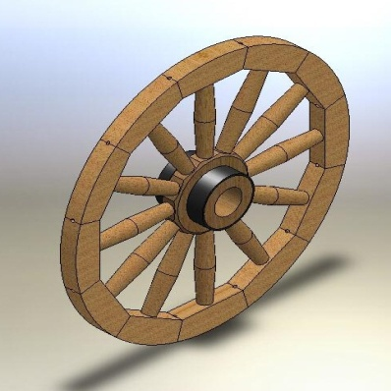
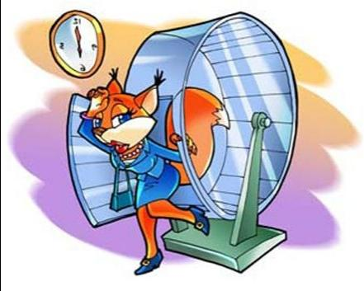
КОЛЕСО
Какие слова спрятались в слове?
Как вы понимаете выражение «вертеться
как белка в колесе»?

Slide 3
РАЗБОР СЛОВА ПО СОСТАВУ
ОКОНЧАНИЕ
ОСНОВА
КОРЕНЬ
ПРИСТАВКА
СУФФИКС

Slide 4
Распределите слова в два столбика:
Походы, сказочка,переходы,сказочный, проход, сказка.

Slide 5
СПОСОБЫ
ОБРАЗОВАНИЯ СЛОВ
ПРИСТАВОЧНЫЙ
СУФФИКСАЛЬНЫЙ
ПРИСТАВОЧНО-СУФФИКСАЛЬНЫЙ

Slide 6
Пароход, мудрость, синеватый, самовар, дождемер, маленький, птицелов.

Slide 7
Правописание соединительных гласных букв о, е
в сложных словах

Slide 8
е
грязелечение [з’] путешествие [т’]
О
глазомер [з]
листопад [т]
ледоход [д]
газонокосилка [н]
мягкие
мышеловка [ш]
овощерезка [щ]
лежебока [ж]
птицелов [ц]
солнцепёк [ц]
твёрдые
шипящие
[ц]
ВЫВОД
В сложных словах пишется соединительная гласная О после _______согласных. | В сложных словах пишется соединительная гласная Е после_______ согласных, _______и [ ].

Slide 9
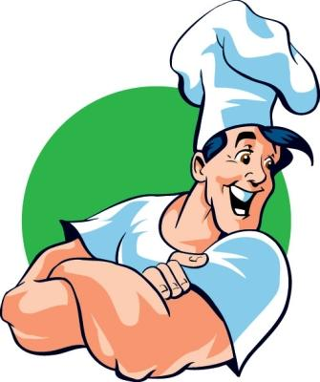
Е
КАШЕВАР
САМОЛЁТ
О

Slide 10
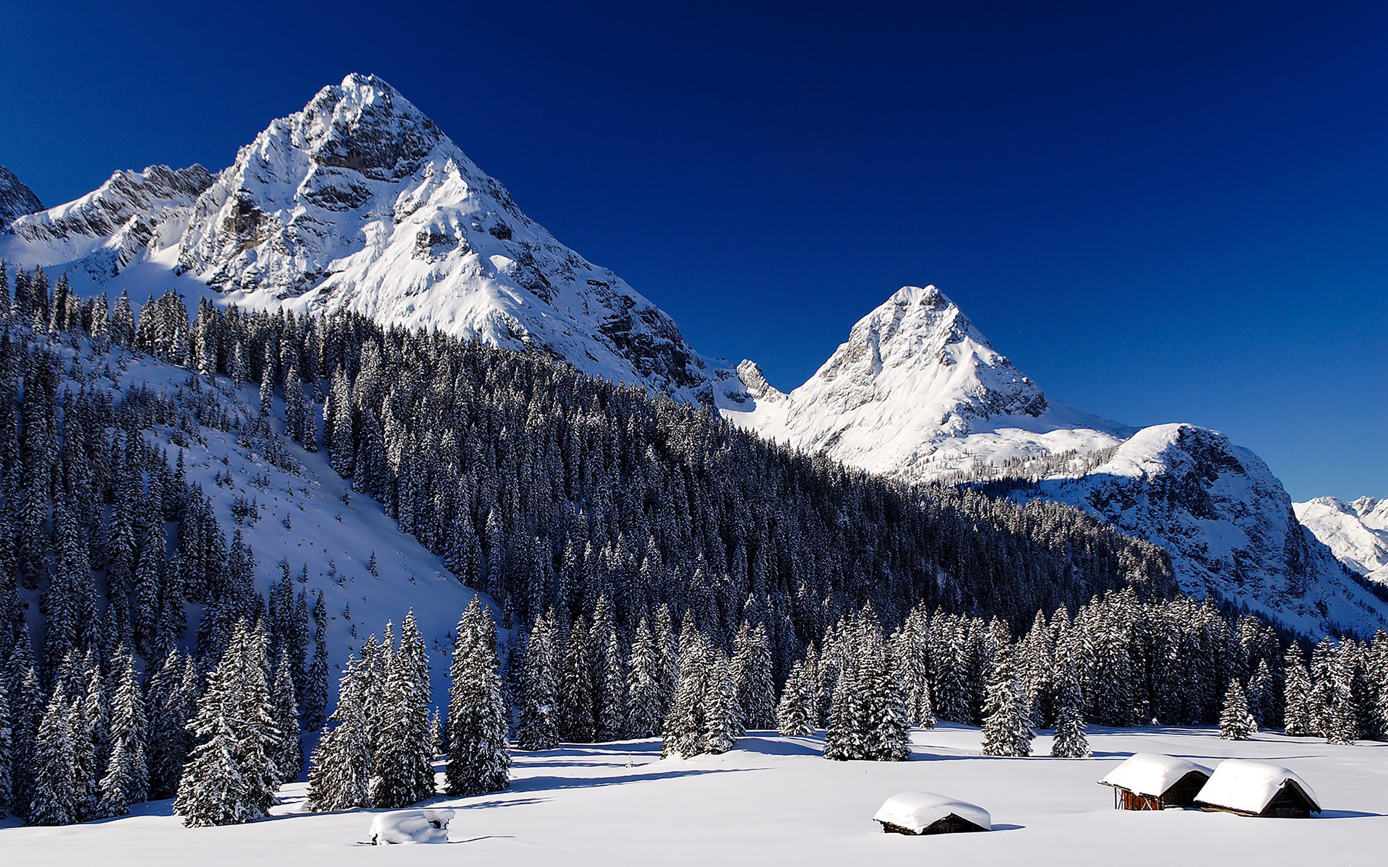

Slide 11
В горах.
Зимой наш класс отправился в горы. В лесу на склонах гор было очень красиво. Снегопад укрыл землю пушистым покрывалом. На открытых участках, не поросших лесом, возникла опасность камне - пада. А ночью на небе мы наблюдали ещё одно интересное явление – звездопад.

Slide 12
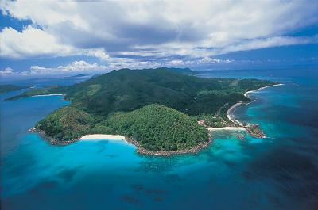
Страна ЕОландия
о
е
Слова, у которых ____________ называются сложными.
Гласные буквы ___ или ___, которые соединяют корни в сложных словах, называются ____________гласными.
Способ образования сложных слов называется _______.
Слова, у которых ____________ называются сложными.
Гласные буквы ___ или ___, которые соединяют корни в сложных словах, называются ____________гласными.
Способ образования сложных слов называется _______.

Slide 13
А теперь оцените себя,
каким был для вас урок:
☺ Красный - удачный урок, все
получилось
😐 Желтый – урок прошел
хорошо, но были ошибки
☹ Синий – испытывал
трудности

Slide 14

Домашнее задание
Правило на стр. 109
(Задание по выбору)
Упражнение № 194
с. 109
Записать загадки,
ответами которых будут
сложные слова.

Slide 15
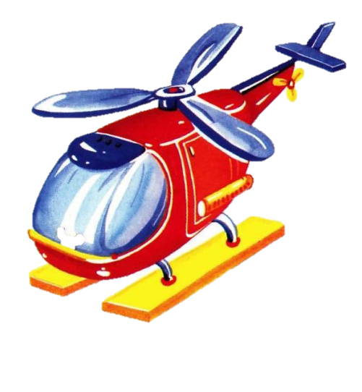
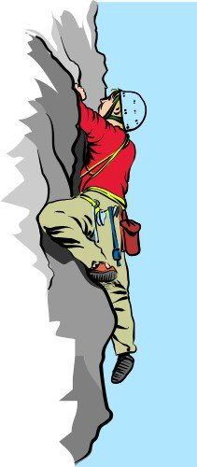
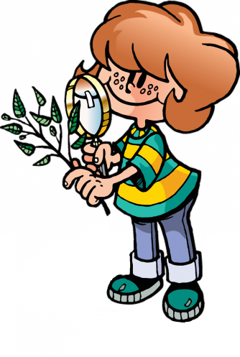
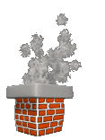
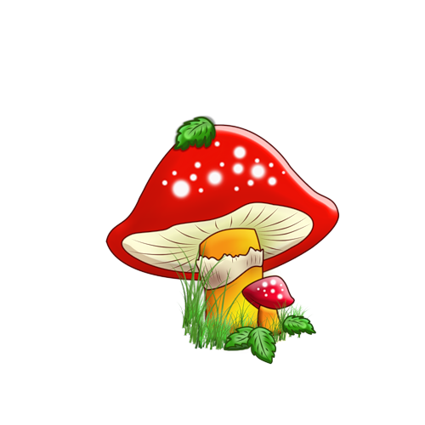


Хоть заманчив он на вид,
Но, однако, ядовит.
Знают люди с давних пор:
Несъедобен … .
И на земле, и на снегу
Я зверя выследить могу
По следу лапок и копыт:
На то ведь я и ... .
Паренёк под облаками Ловко действует руками. Нервы крепки, зорок глаз. - Кто же это?
- … !
Если дым из печи не идёт в трубу,
Если клубы его заполняют избу,
То причину, конечно, всякий поймёт:
Не исправен у этой печи … .
Без разгона ввысь взлетает,
Стрекозу напоминает.
Отправляется в полёт
Современный … .
Молодец!
1
В
Е
Р
Т
О
Л
Ё
Т
2
С
К
А
Л
О
Л
А
З
3
С
Л
Е
Д
О
П
Ы
Т
4
М
У
Х
О
М
О
Р
5
Д
Ы
М
О
Х
О
Д

Slide 16
Благодарю за урок!
Молодцы!

